Slide 1
Конкурс
чтецов
«Живая классика»

Slide 2
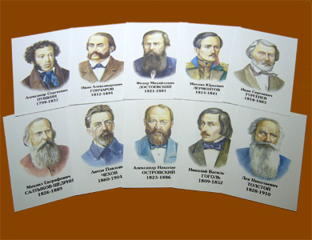
Русские писатели - классики

Slide 3
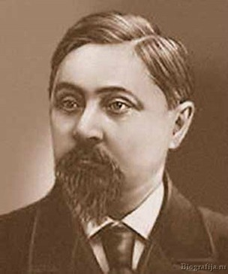
Дмитрий Наркисович Мамин - Сибиряк
1852 – 1912
прозаик,
драматург

Slide 4


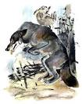
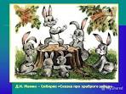
Д. Н. Мамин – Сибиряк
«Сказка про храброго зайца»

Slide 5
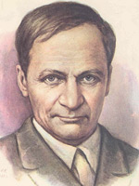
Андрей Платонович Платонов
1899–1951
прозаик,
драматург

Slide 6

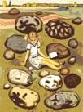
Андрей Платонович Платонов
Сказка – быль «Неизвестный цветок»

Slide 7

Агния Львовна Барто
1906 – 1981
поэтесса,
писательница,
киносценаристка,
радиоведущая.

Slide 8
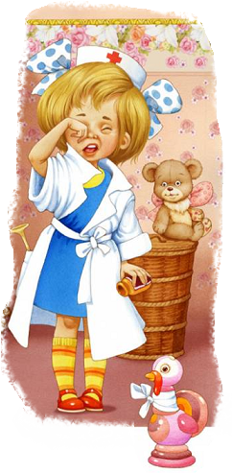

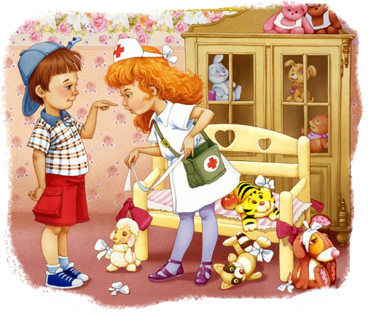
Агния Львовна Барто
«Мы с Тамарой ходим парой»

Slide 9
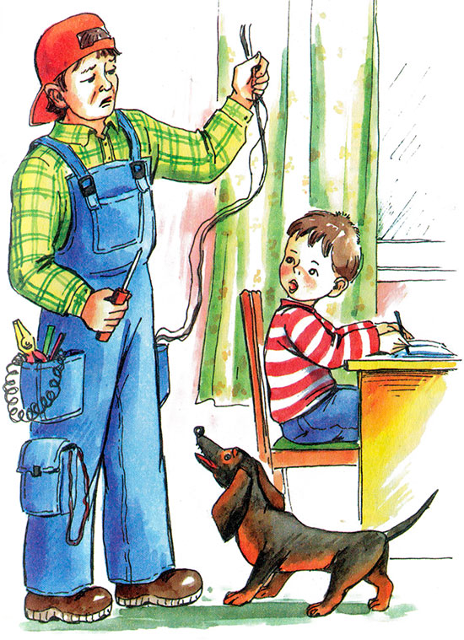
Агния Львовна Барто
«Серёжа учит уроки»

Slide 10
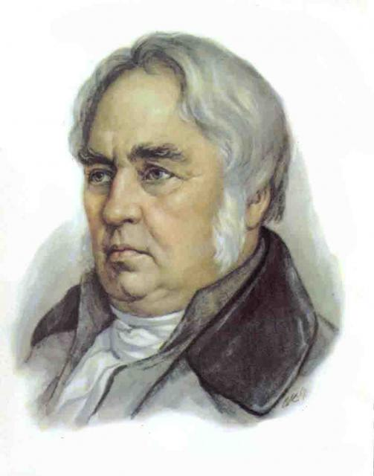
Иван Андреевич Крылов
1769 – 1844
поэт,
баснописец

Slide 11
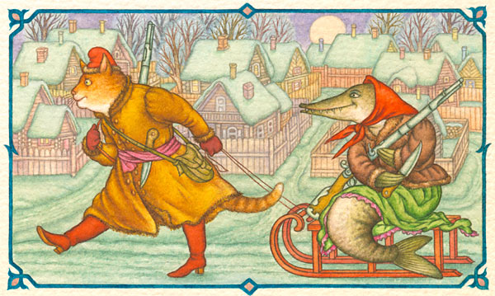
Иван Андреевич Крылов басня «Щука и кот»

Slide 12
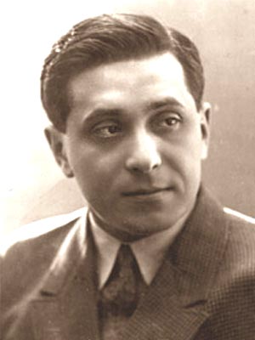
Михаил Михайлович Зощенко
1894 – 1958
писатель,
сатирик,
переводчик

Slide 13
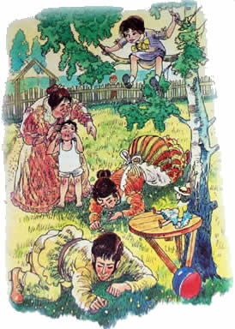
Михаил Михайлович Зощенко рассказ «Бабушкин подарок»

Slide 14
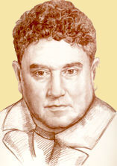
Виктор Юзефович Драгунский
1913 - 1972
писатель-
прозаик.

Slide 15

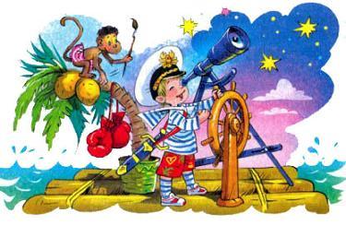
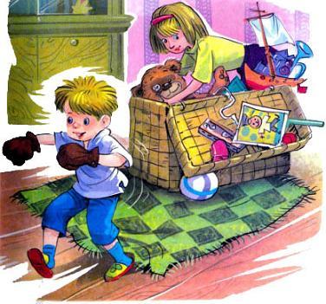
Виктор Юзефович Драгунский рассказ «Друг детства»

Slide 16
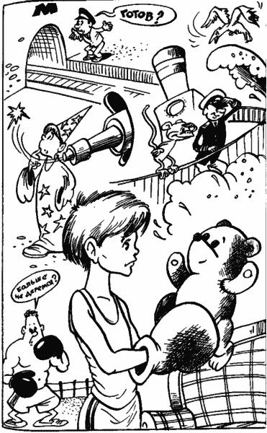
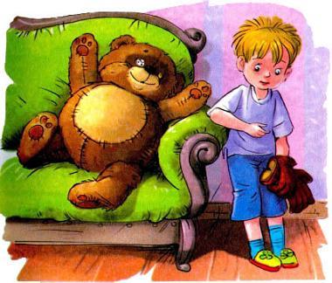
«Друг детства»

Slide 17
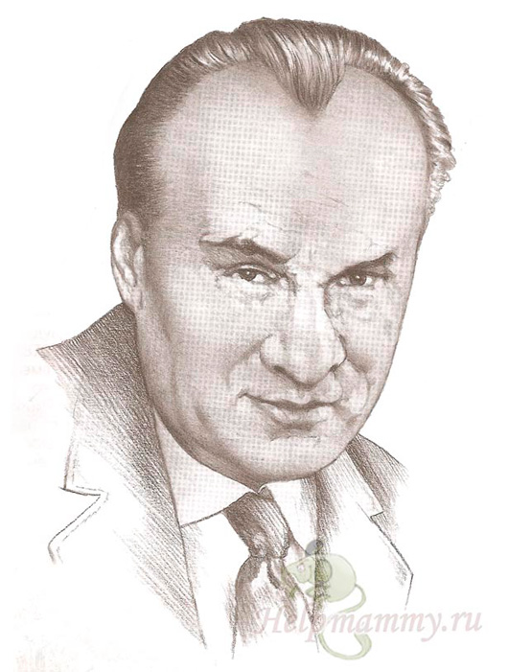
Евгений Иванович Носов
1908 - 1976
писатель,
драматург.

Slide 18

Евгений Иванович Носов повесть «Тридцать зёрен»

Slide 19
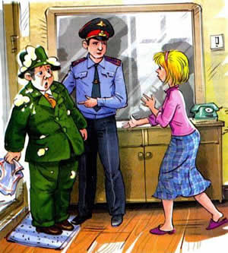
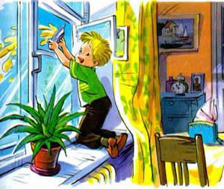
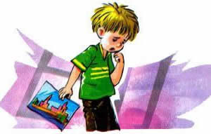
Виктор Юзефович Драгунский рассказ «Всё тайное становится явным»

Slide 20

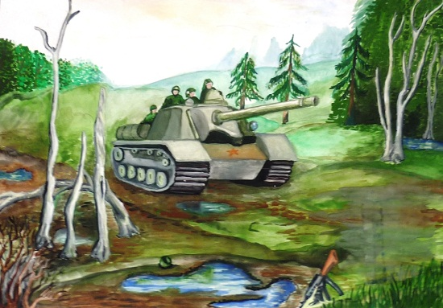
Стихи о войне

Slide 21
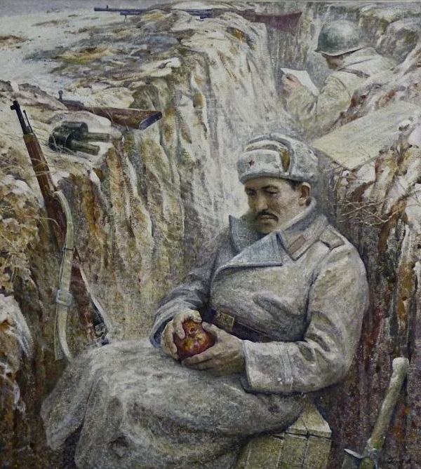
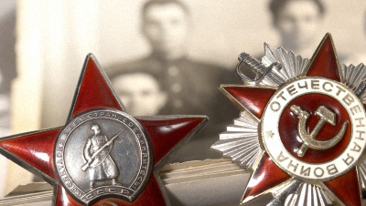
Валентин Кадетов
«Да что я знаю о войне…»

Slide 22

Михаил Юрьевич Лермонтов
1814 – 1841
поэт, прозаик,
драматург,
художник

Slide 23
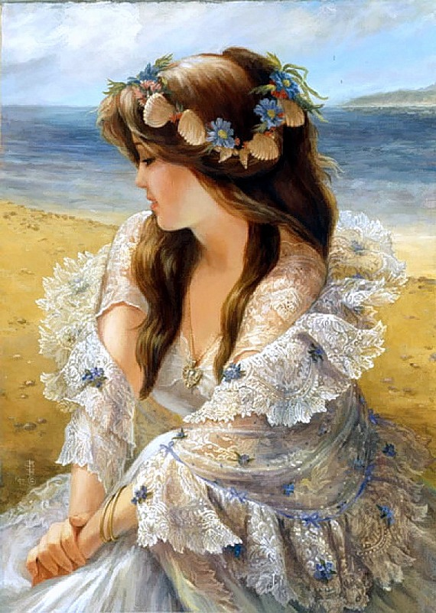
Михаил Юрьевич Лермонтов
«Над морем красавица дева сидит…»

Slide 24
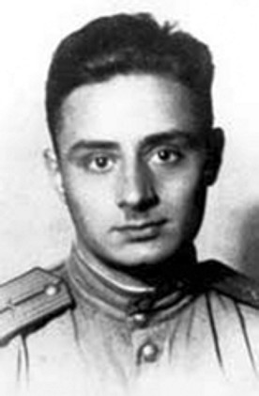
Эдуард Аркадьевич Асадов
1923 – 2004
поэт,
прозаик

Slide 25

Эдуард Аркадьевич Асадов
«Всегда в бою»

Slide 26


Эдуард Аркадьевич Асадов
«Дорожите счастьем, дорожите…»

Slide 27


